Slide 1
演化策略
卢涛 21821236

Slide 2
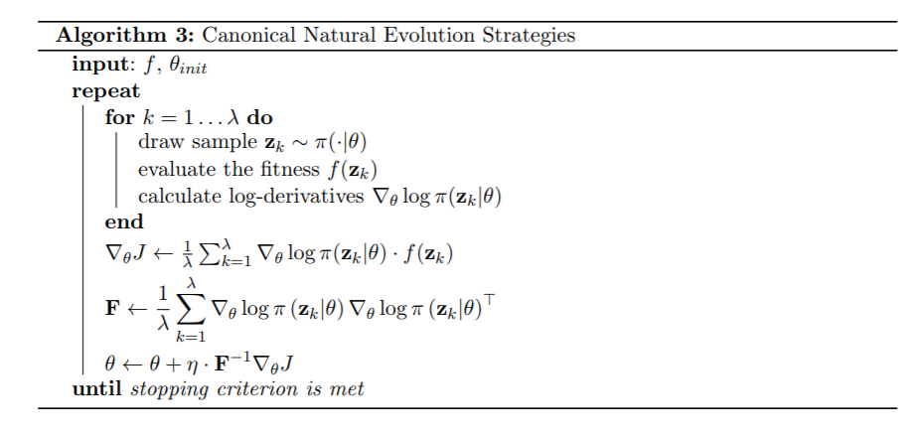
自然进化策略——NES
NES是CMA-ES的一种改进算法， 它使用自然梯度下降方法来更新正态分布中的参数

Slide 3
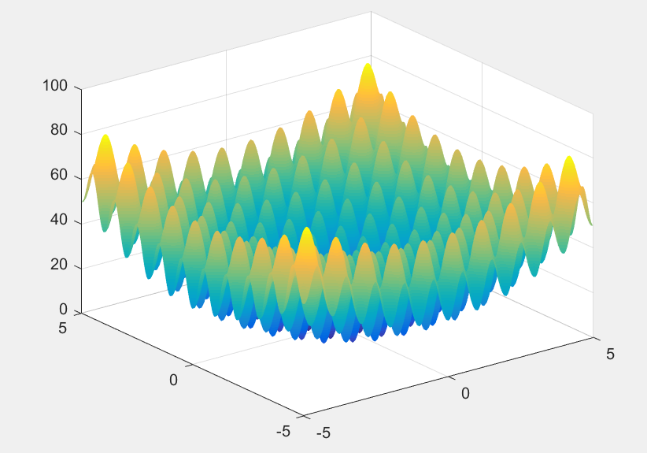
目标函数
常用的测试函数：Rastrigin函数
非凸函数
该函数有非常多的局部极小点，而仅仅只有一个全局最小点，这个点就是[0 , 0]

Slide 4
算法步骤
采样获得子代
计算子代的fitness
使用GD更新正态分布的参数
迭代150次直到收敛

Slide 5
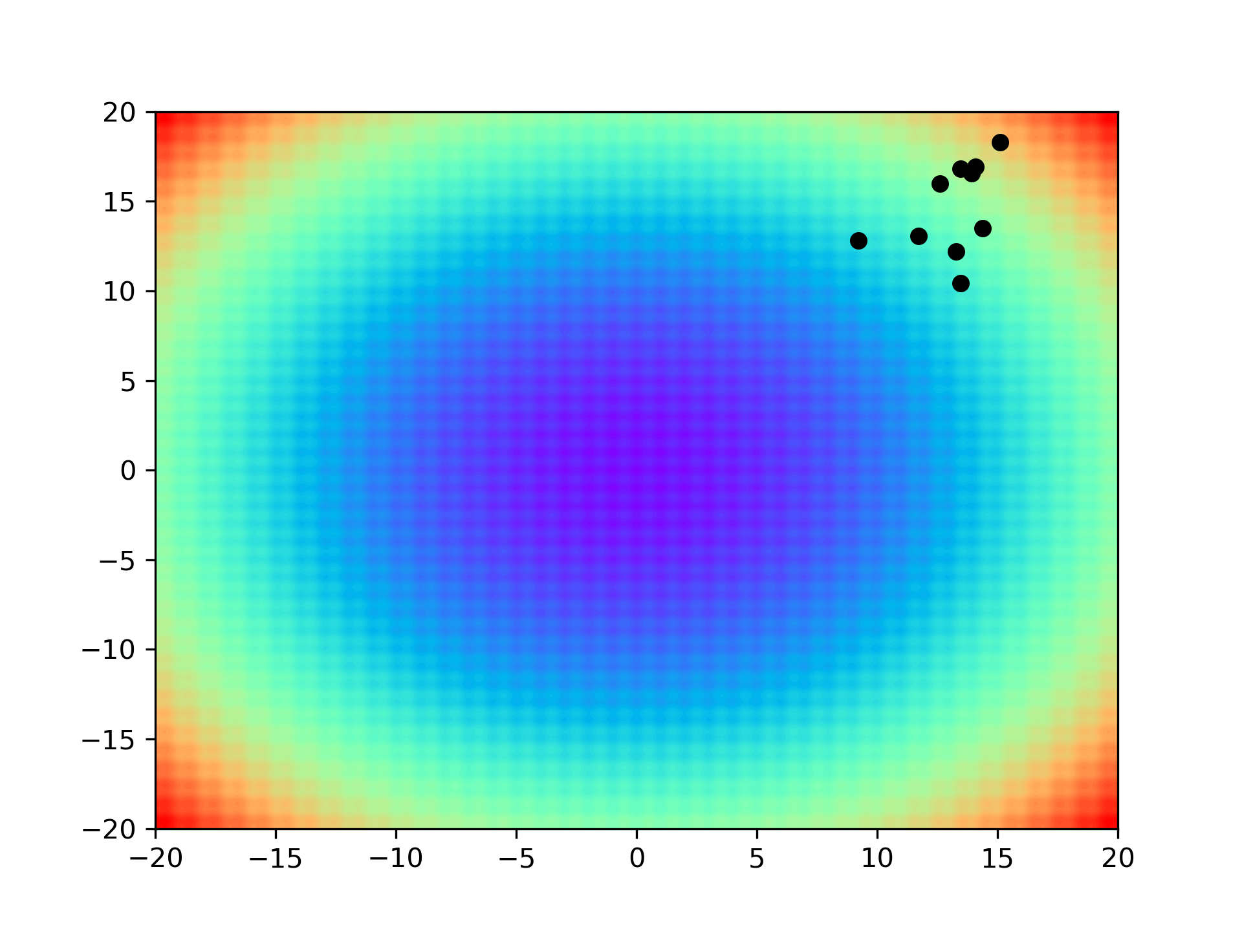
仿真
第1次采样

Slide 6
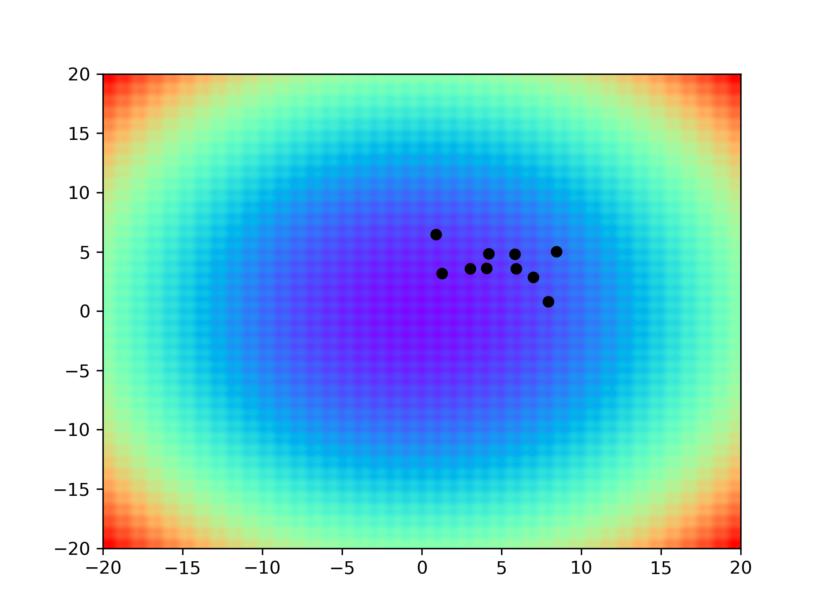
仿真
第50次采样
不断跳出局部最优解

Slide 7
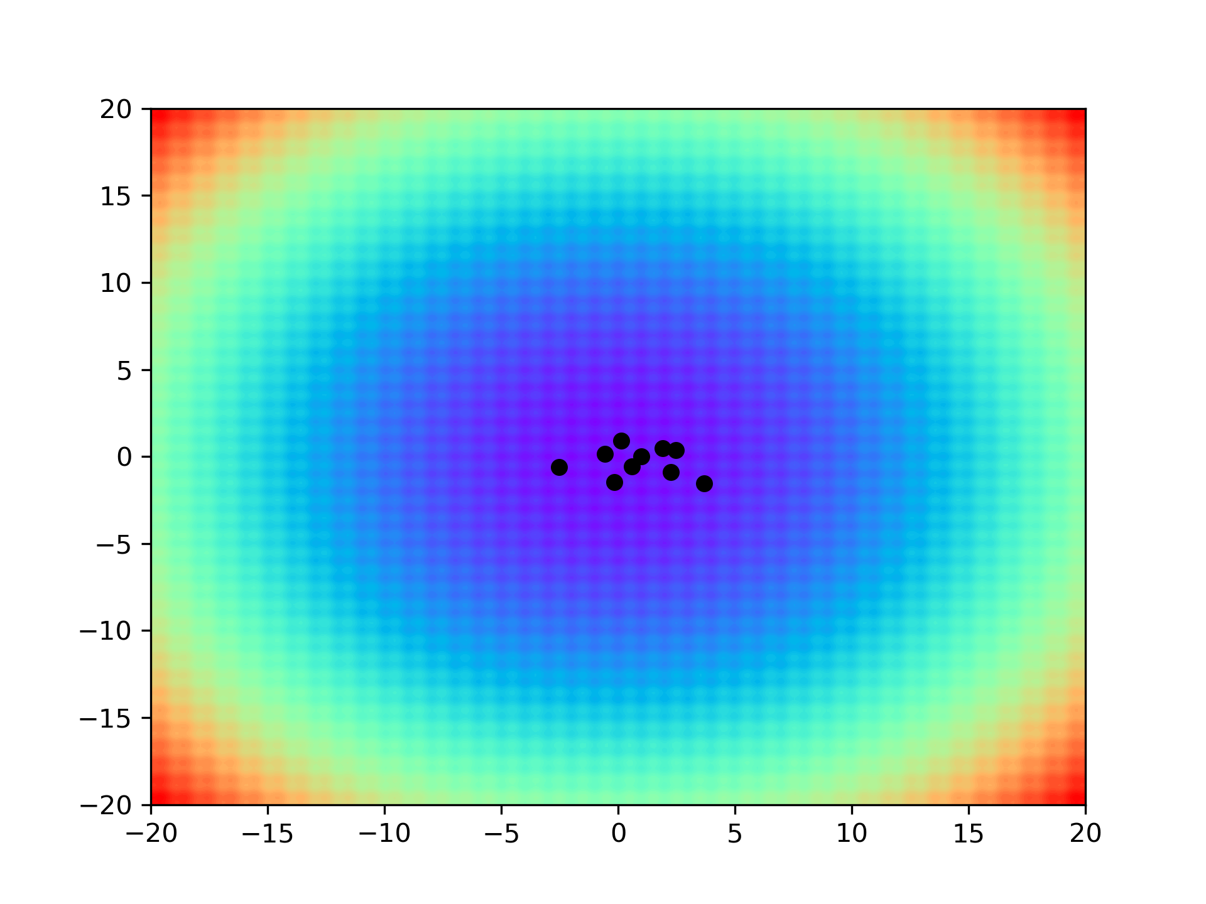
仿真
第150次采样
取到全局最优解（0，0）

Slide 8
仿真
整个采样过程
NES算法迭代可视化gif

Slide 9
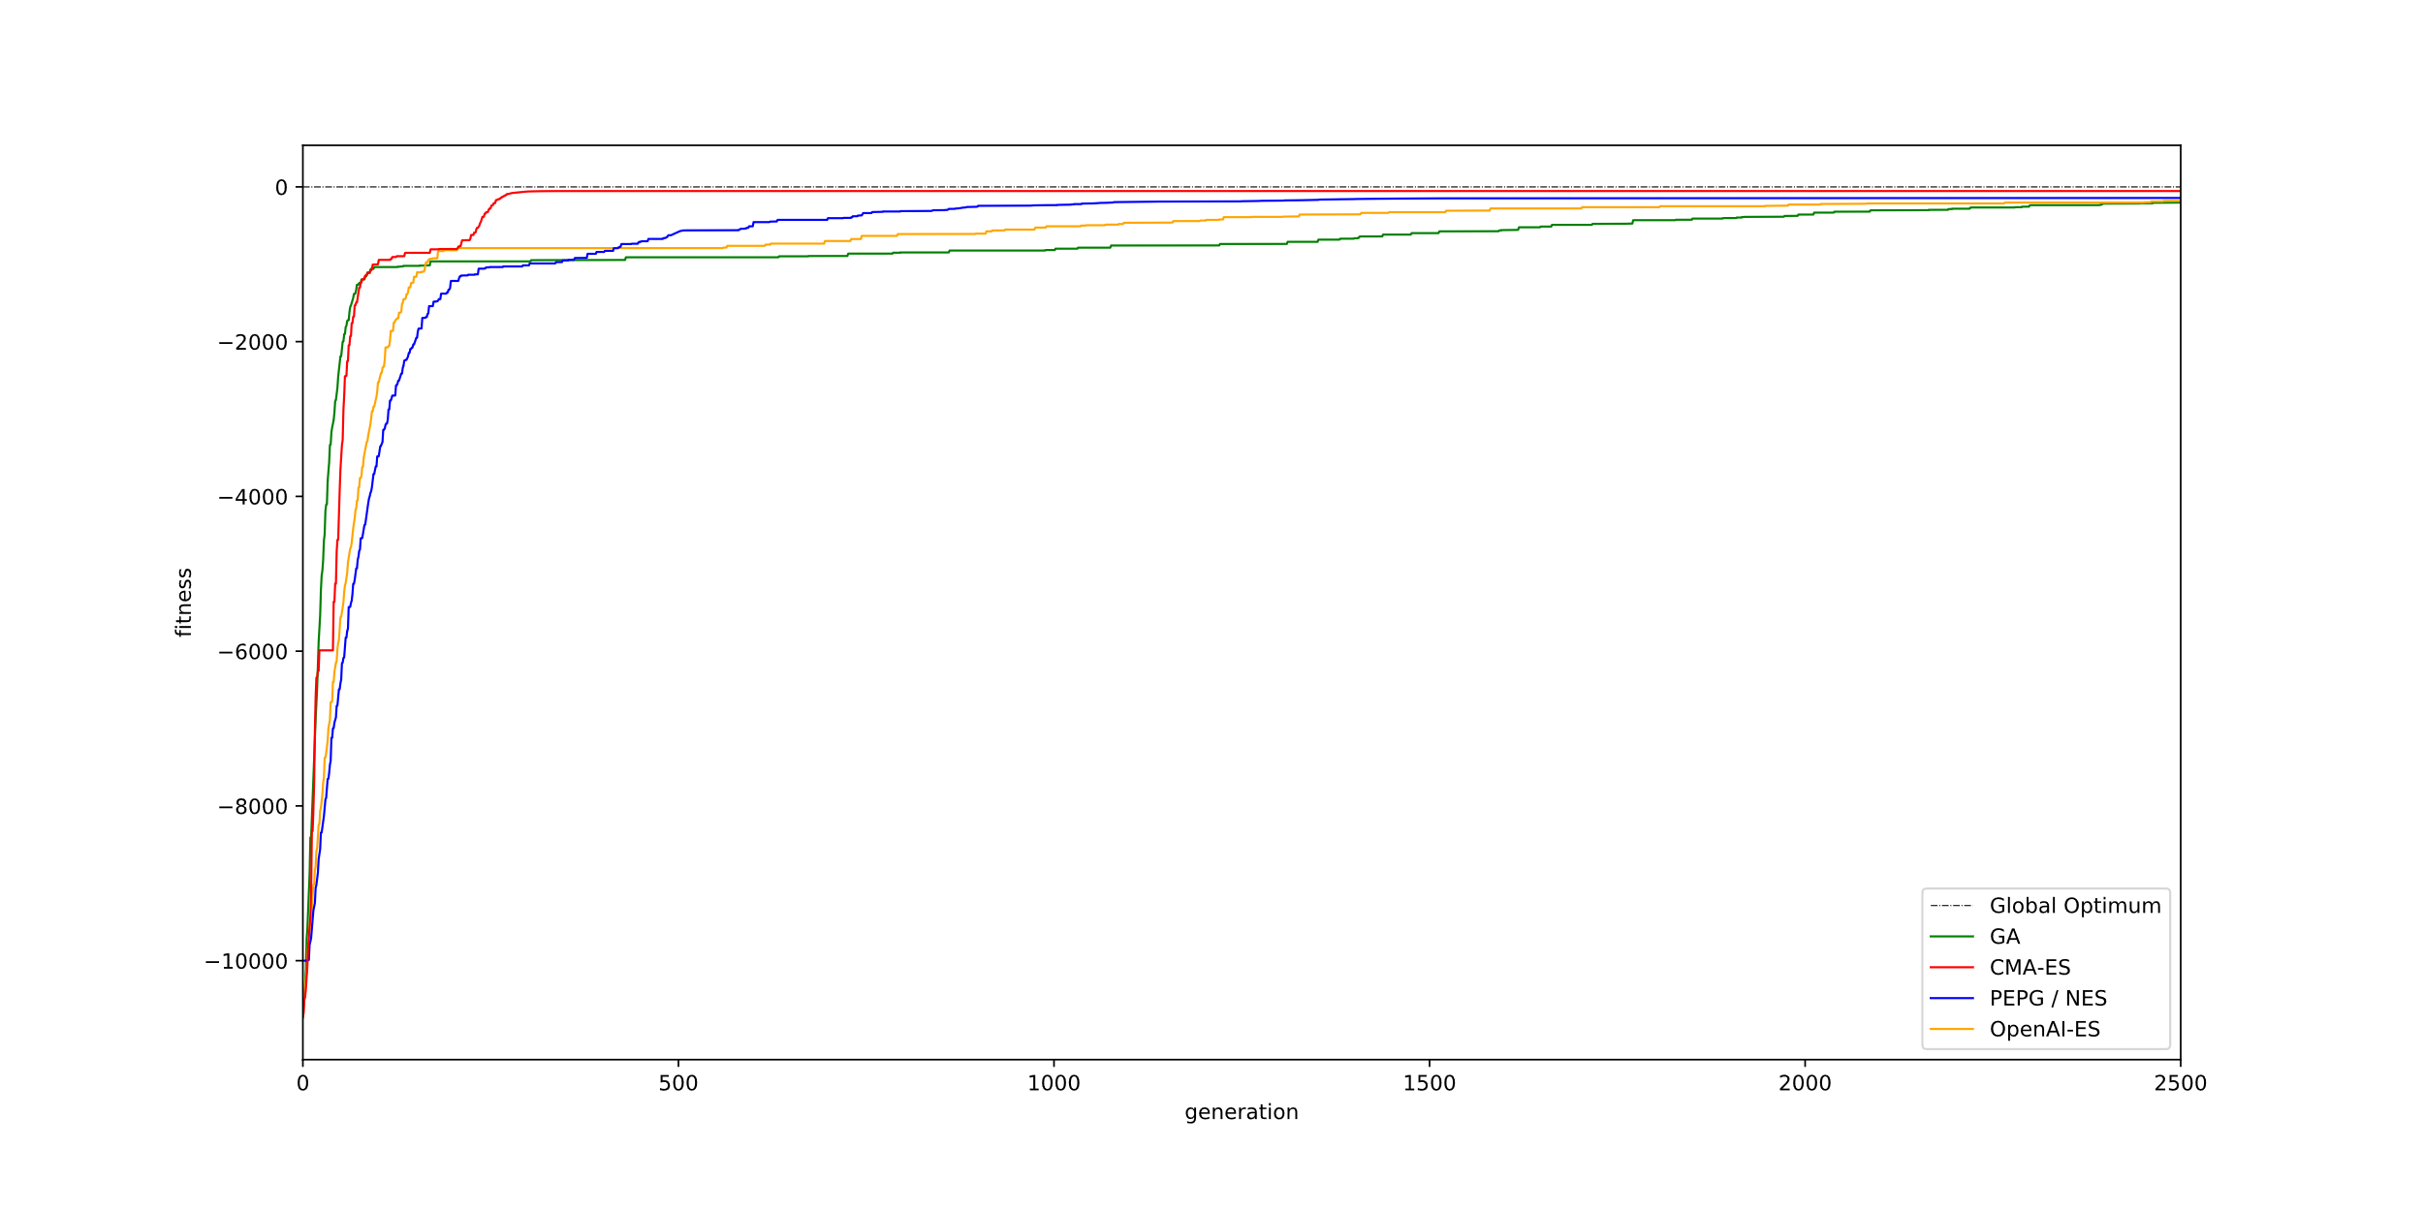
Fitness的变化
达到全局最优解
跳出局部最优解

